Slide 1



Slide 2
GOVERNANÇA DE DADOS PARA PROJETOS DE IA
DADOS SÃO O COMBUSTÍVEL DA INTELIGÊNCIA ARTIFICIAL, MAS É A GOVERNANÇA DE DADOS QUE ASSEGURA QUE ESSES DADOS SEJAM USADOS DE FORMA CONFIÁVEL, ÉTICA E CONFORME AS REGULAMENTAÇÕES.
EM PROJETOS DE IA, A GOVERNANÇA É ESSENCIAL DE FORMA A GARANTIR A QUALIDADE, INTEGRIDADE E SEGURANÇA DOS DADOS AO LONGO DE SEU CICLO DE VIDA.
COM PRÁTICAS BEM DEFINIDAS, CONSEGUIMOS MINIMIZAR RISCOS COMO VIESES, FALHAS OPERACIONAIS E EXPOSIÇÃO DE DADOS SENSÍVEIS, PROMOVENDO UMA IA QUE É EFICAZ, JUSTA E SEGURA.
AGORA, VAMOS EXPLORAR OS PRINCIPAIS PILARES E PRÁTICAS DE GOVERNANÇA DE DADOS QUE AGREGAM VALOR E PROMOVEM RESPONSABILIDADE NOS PROJETOS DE IA.

Slide 3
GOVERNANÇA DE DADOS
A governança de dados é o conjunto de práticas, políticas e processos que garantem a qualidade, segurança, conformidade e uso ético dos dados dentro das organizações.
Em projetos de IA, a governança de dados se torna essencial, pois dados de baixa qualidade, inconsistentes ou não confiáveis afetam diretamente o desempenho dos modelos e os resultados.
Sem uma governança sólida, corremos o risco de falhas operacionais, exposição de dados sensíveis e até de vieses prejudiciais em nossos modelos de IA.

Slide 4
GOVERNANÇA DE DADOS
O objetivo da governança de dados para IA é proporcionar uma base sólida para que os dados possam ser usados de maneira responsável e alinhada às regulamentações, como a LGPD (Lei Geral de Proteção de Dados) e a GDPR (General Data Protection Regulation).
Com uma governança eficiente, é possível maximizar o valor dos dados e, ao mesmo tempo, proteger a integridade e a privacidade dos indivíduos.
Assim, garantir a governança de dados é um passo essencial para desenvolver projetos de IA que sejam eficazes, transparentes e confiáveis.

Slide 5
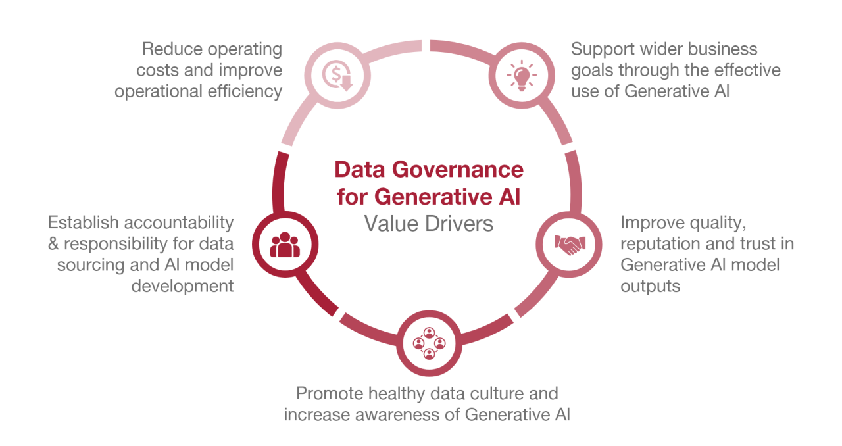
GOVERNANÇA DE DADOS - OBJETIVOS
https://www.linkedin.com/pulse/data-governance-frameworks-generative-ai-dr-rabi-prasad-bwfkc/

Slide 6
GOVERNANÇA DE DADOS
A governança de dados em projetos de IA é fundamentada em quatro pilares essenciais:
Qualidade e Integridade dos Dados: Garantir que os dados sejam consistentes, precisos e completos é crucial para o desempenho dos modelos de IA. Processos de detecção e correção de erros ajudam a manter essa qualidade.
Segurança e Privacidade: Proteger os dados de acessos não autorizados é fundamental. Medidas como anonimização e criptografia asseguram a privacidade dos indivíduos e mitigam riscos de vazamentos.
Conformidade Regulatória: Adequar-se a legislações como a LGPD e o GDPR é indispensável para garantir que os dados sejam tratados de forma ética e legal, respeitando os direitos dos usuários.
Transparência e Rastreabilidade: Documentar o ciclo de vida dos dados permite auditorias eficazes e aumenta a confiança no uso de IA. A rastreabilidade ajuda a monitorar a origem e o uso dos dados.

Slide 7
GOVERNANÇA DE DADOS
A governança de dados pode estar presente em diferentes etapas do ciclo de vida em projetos de IA:
Coleta e Armazenamento: Armazenamento de dados em ambientes seguros, respeitando normas de privacidade e segurança.
Preparação e Limpeza: Os dados coletados precisam ser limpos e transformados para remover inconsistências e duplicações, garantindo que estejam prontos para análise e modelagem.
Análise e Modelagem: Os dados são analisados e utilizados para treinar modelos de IA. Nessa fase, a representatividade dos dados é crucial para evitar vieses e garantir resultados precisos.
Manutenção e Monitoramento Contínuo: Após a implantação, devemos monitorar o desempenho do modelo e a qualidade dos dados, realizando atualizações e re-treinamentos conforme necessário, evitando problemas como data drift (mudanças repentinas nas propriedades estatísticas e estruturas de dados).

Slide 8
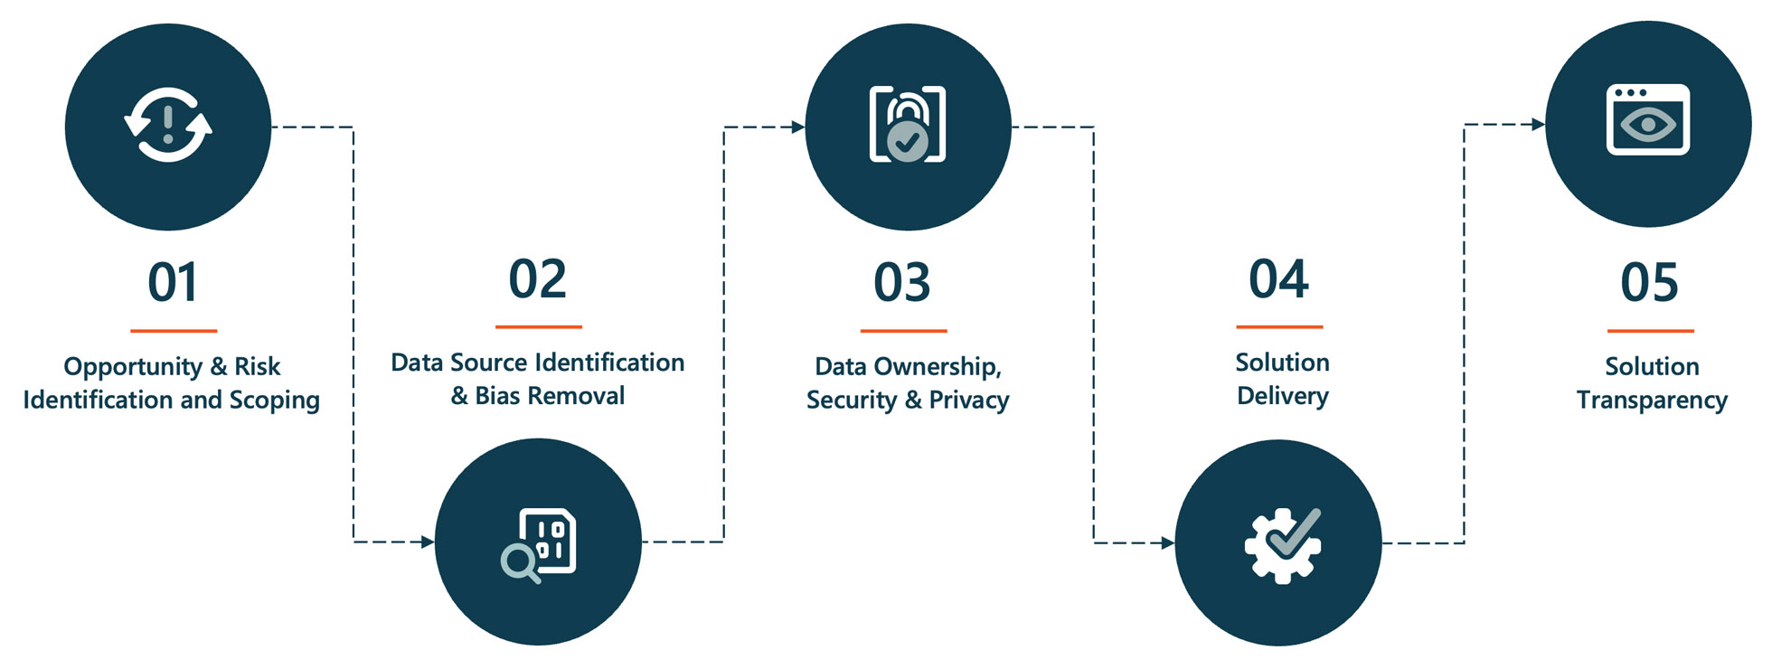
GOVERNANÇA DE DADOS - FRAMEWORK
https://mnpdigital.ca/insights/the-maintain-control-ai-data-governance-framework/

Slide 9
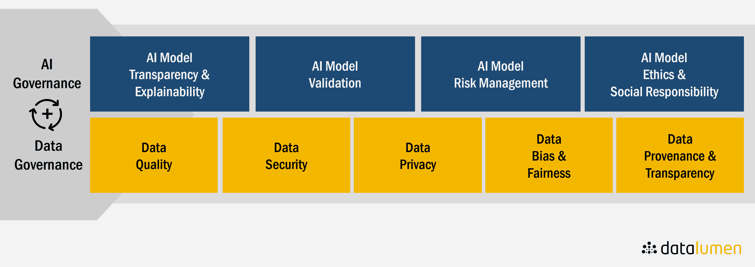
GOVERNANÇA DE DADOS - OBJETIVOS
https://www.datalumen.eu/aigovernance_datagovernance/

Slide 10
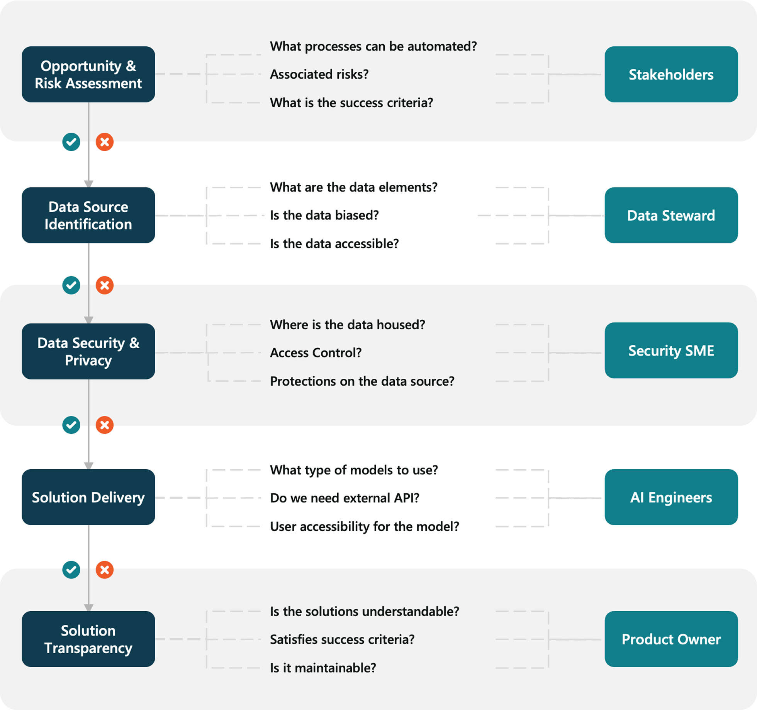
GOVERNANÇA DE DADOS - FRAMEWORK
https://mnpdigital.ca/insights/the-maintain-control-ai-data-governance-framework/

Slide 11
PONTOS CHAVE
Essencialidade: A governança de dados garante qualidade, segurança e conformidade, formando a base para decisões informadas em projetos de IA.
Gerenciamento Completo: Abrange todas as etapas do ciclo de vida dos dados, desde a coleta até a análise, assegurando dados atualizados e adequados.
Mitigação de Riscos: Identificar vieses e realizar auditorias são práticas cruciais para garantir resultados justos e responsáveis.
Ferramentas Eficazes: O uso de ferramentas de catalogação, monitoramento e MLOps facilita a implementação de boas práticas de governança.
Cultura de Colaboração: Fomentar a colaboração entre equipes e oferecer treinamento contínuo sobre governança de dados é fundamental.
Compromisso Ético: Tratar dados de forma responsável é essencial para respeitar a privacidade e os direitos dos indivíduos.

Slide 12
OBRIGADO!

